Slide 1


Slide 2

Предметная область
Проблемы
Агенты
Умения
Карты
Матчи
Line-ups
Оружие
Анализ экономики
Анализ пиков
Анализ тактик
Принятие решений
Прогноз игры

Slide 3

Источники данных
Официальное API для разработчиков от Riot Games
Сайты со статистикой OP.GG, Blitz.GG
Сайты с аналитикой матчей Tracker.GG

Slide 4
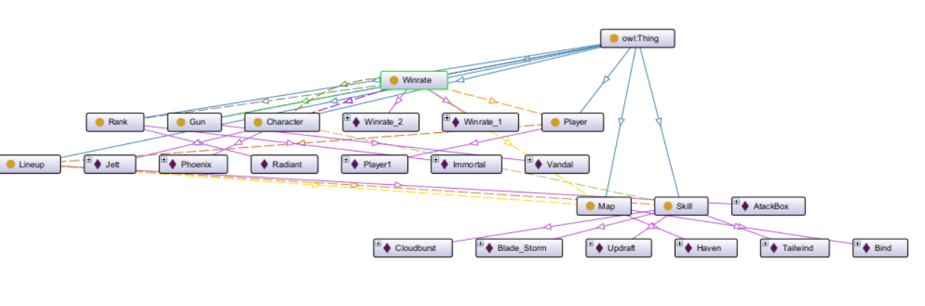
Визуализация онтологии
Визуализация онтологии

Slide 5
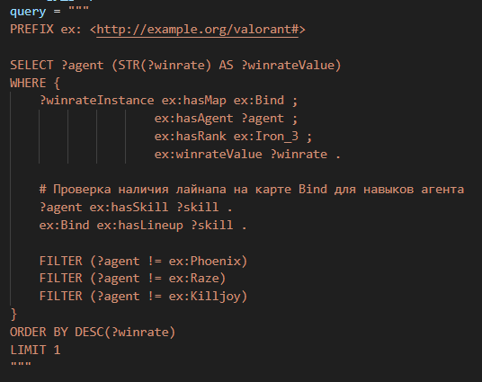
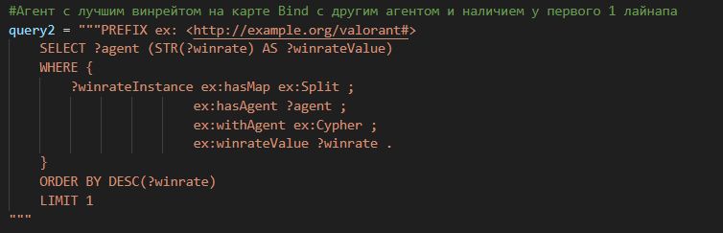
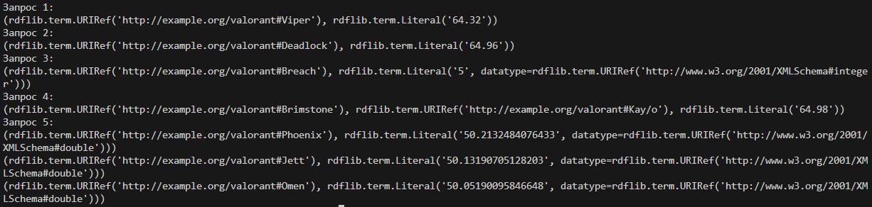
Sparql запросы к онтологии

Slide 6
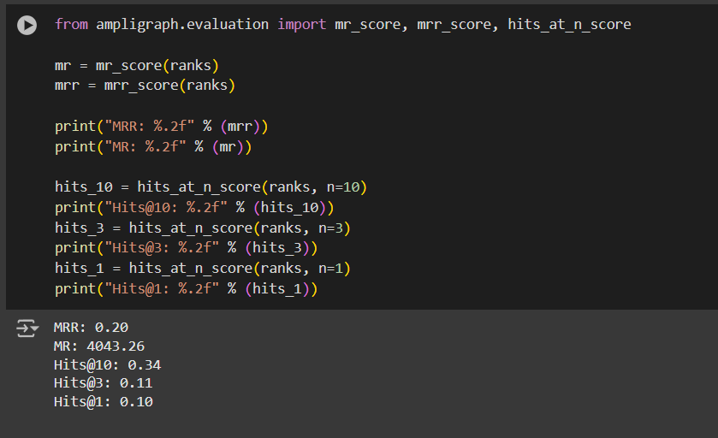
Обучение ембендингов
Notes:
Средняя точность и средняя уверенность

Slide 7

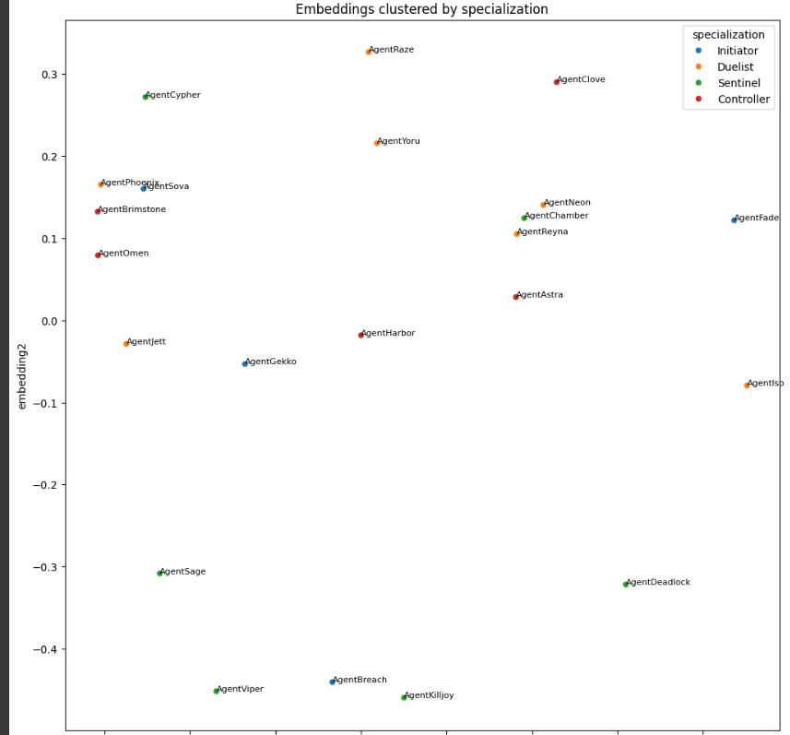
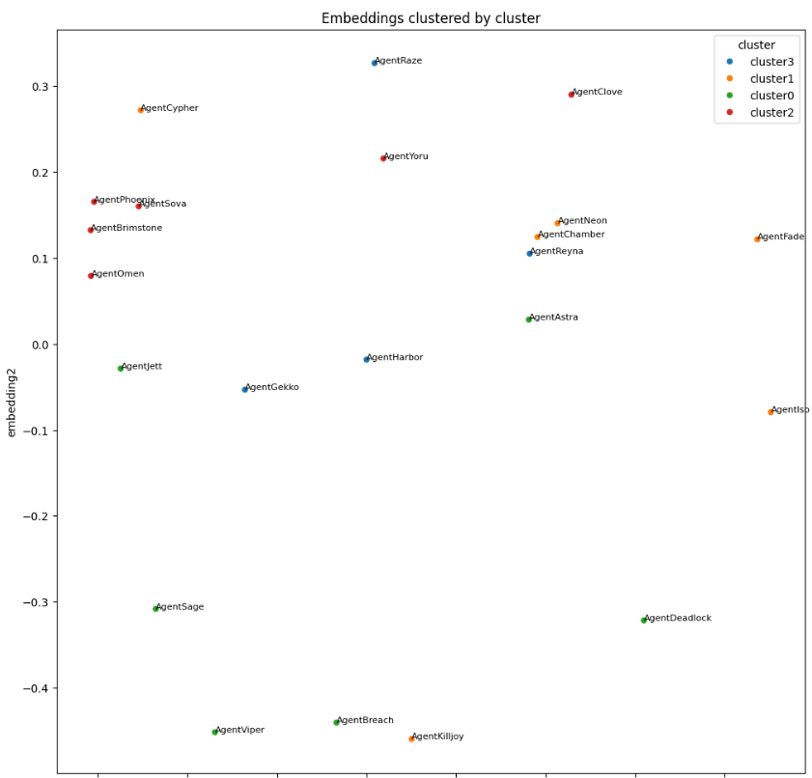
Обучение ембендингов. Кластеризация
Notes:
Adjusted Rand Index – среднее значение

Slide 8
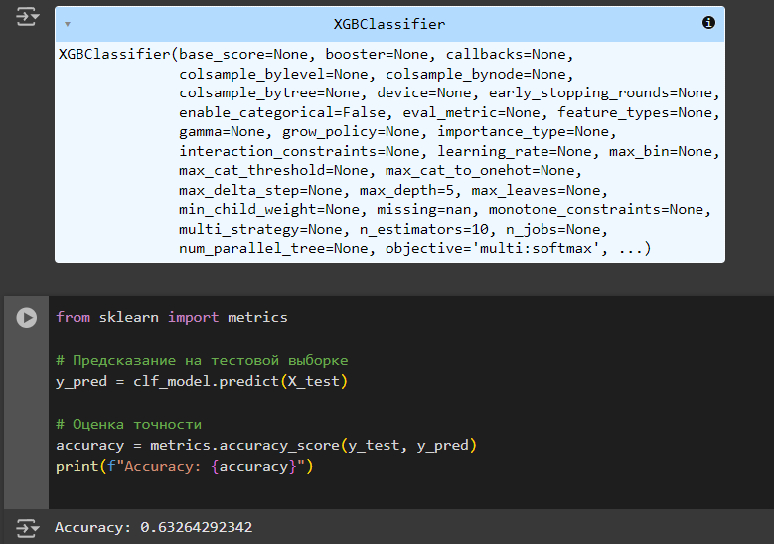
Обучение ембендингов. Классификация

Slide 9
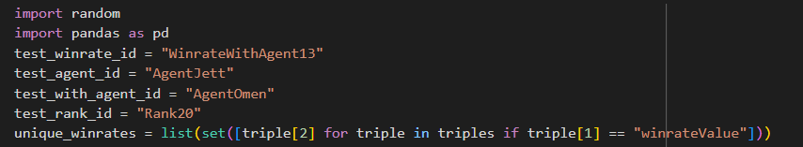
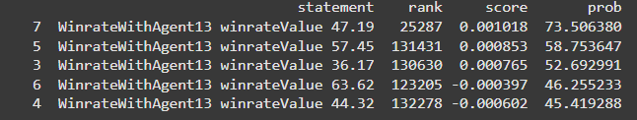
Обучение ембендингов. Link prediction
Notes:
Реальный винрейт – 48,5

Slide 10
Выводы
Модель подходит для решения задач классификации и

